Slide 1
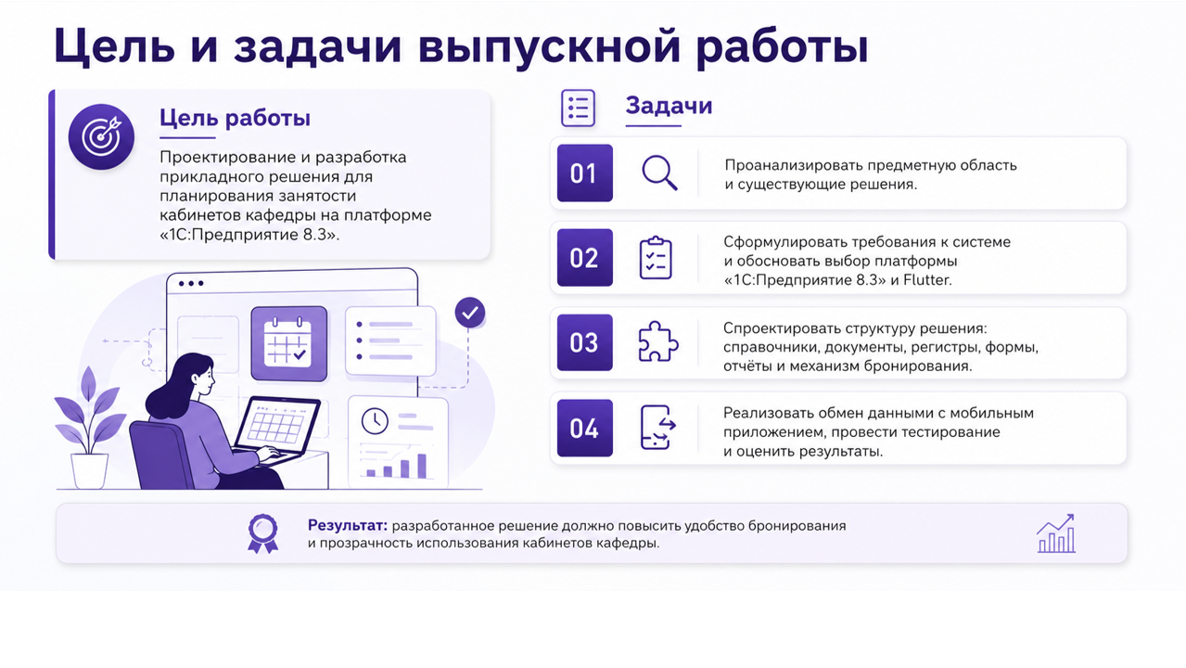
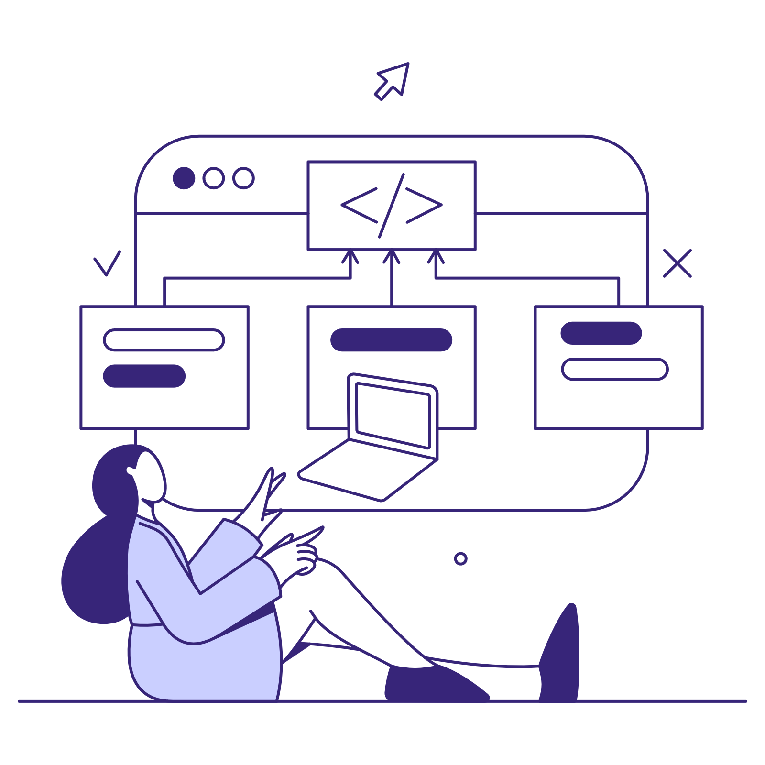
Цель выпускной работы
Проектирование и разработка прикладного решения для планирования занятости кабинетов на платформе «1С:Предприятие 8.3»,
Задачи
Проанализировать предметную область, а также рассмотреть существующие решения
Сформулировать требования к разрабатываемой системе, а также обосновать выбор платформ разработки
Спроектировать прикладное решение, требуемые процедуры и функции
Реализовать обмен данными между базой и мобильным приложением, провести тестирование и оценку полученных результатов
2

Slide 2






Нет единого источника актуальной информации
Возникают накладки при использовании кабинетов
Статическое расписание не отражает реальную ситуацию
Актуальность выбранной темы
Сложно оперативно найти свободное помещение
Кафедрам ВУЗов необходимо прикладное решение для планирования занятостей помещений
Готовые решения не учитывают специфику кафедры
3

Slide 3
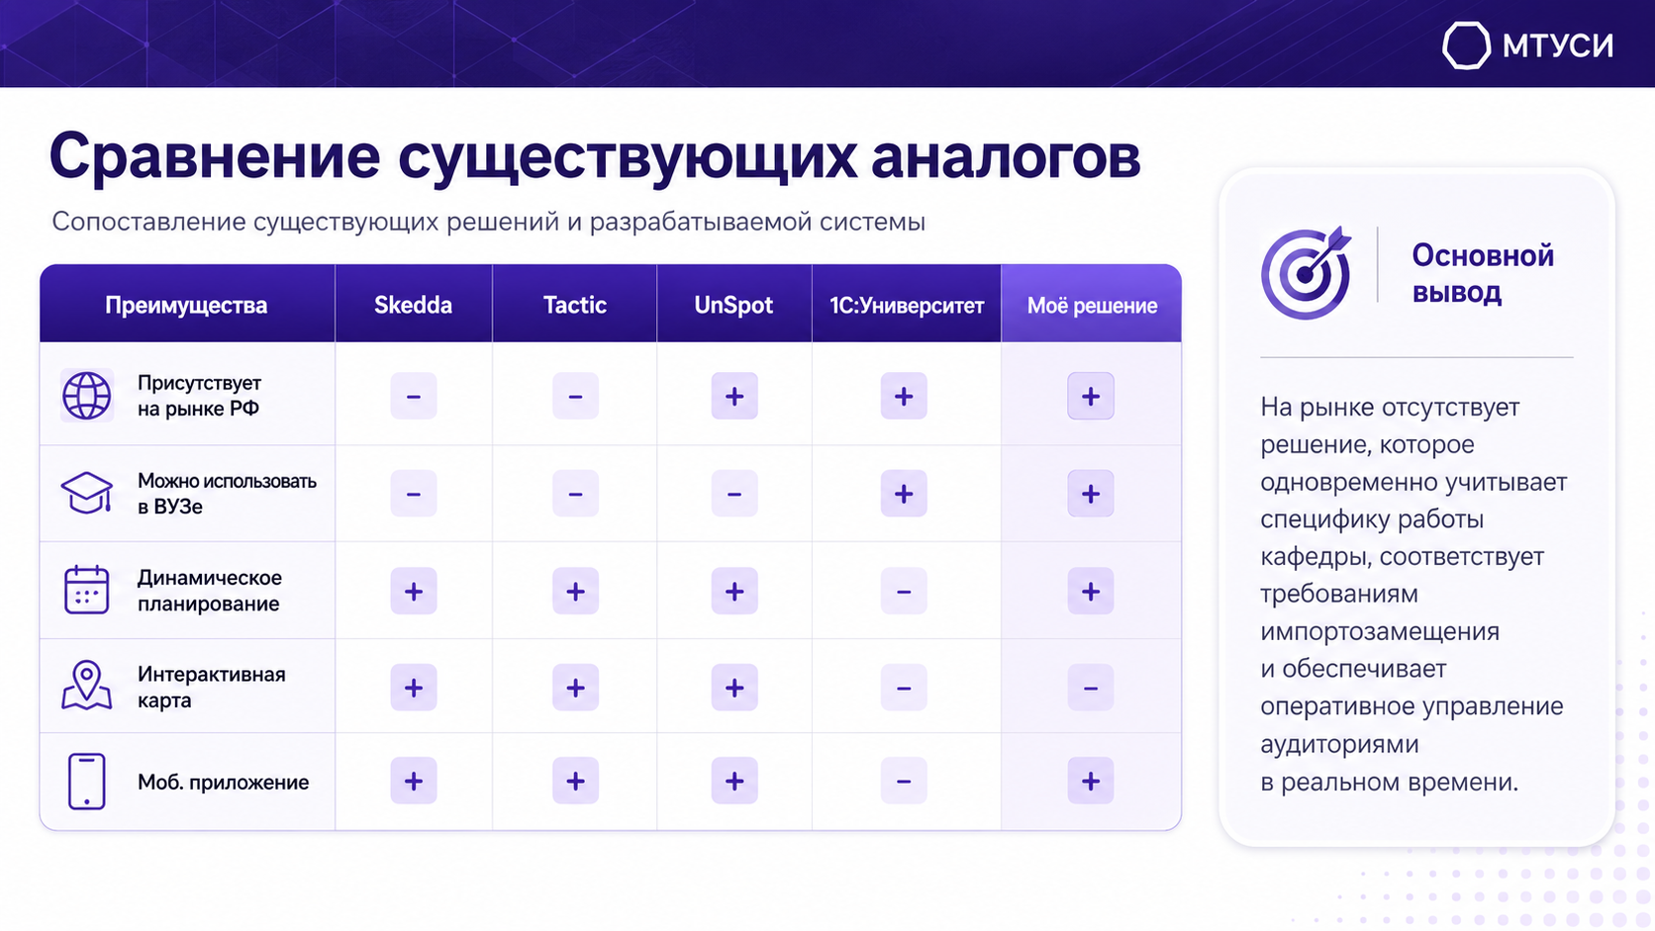

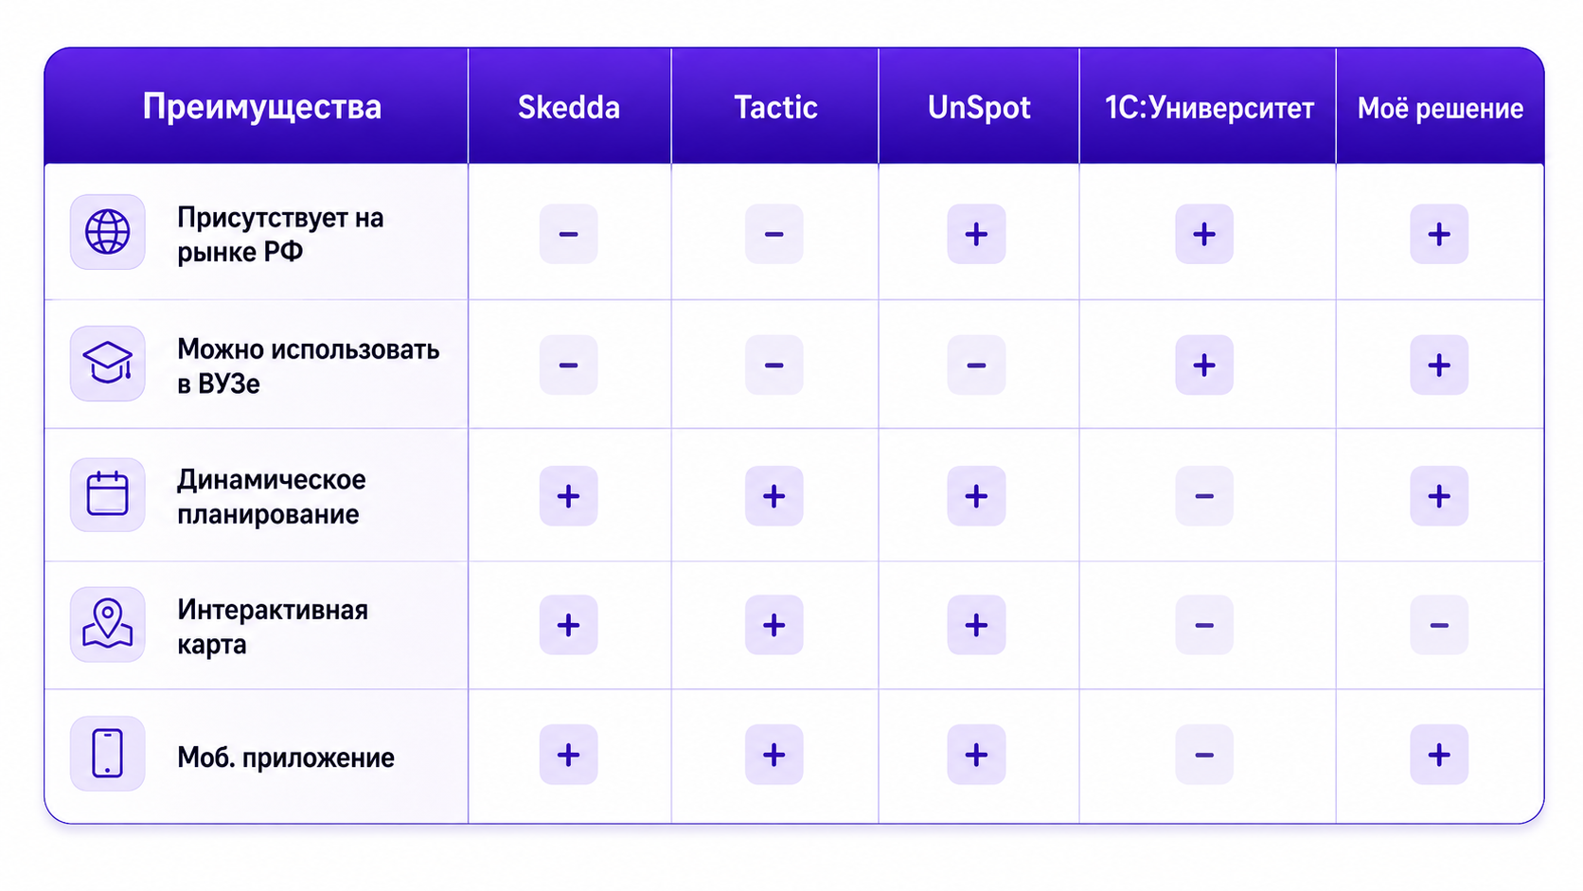
Сравнение существующих аналогов
На рынке отсутствует решение, которое одновременно учитывает специфику работы кафедры, соответствует требованиям импортозамещения и обеспечивает оперативное управление аудиториями в реальном времени.
3
4

Slide 4
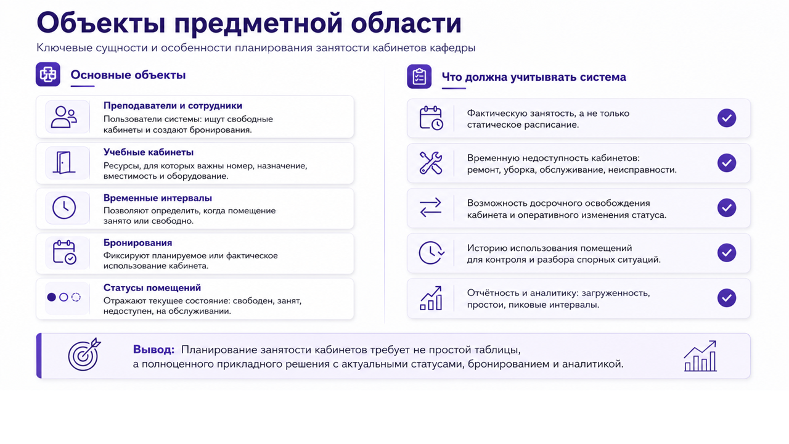





Объект исследования — кафедра КИС ВУЗа Структура предметной области:
Преподаватели кафедры (ФИО, контакты, наличие ключей);
Аудитории кафедры (номер, вместимость, оснащение, доступность);
Статусы аудиторий (занята, свободна, закрыта, ремонт);
Расписание занятий и мероприятий;
История использования аудиторий;
4
5

Slide 5
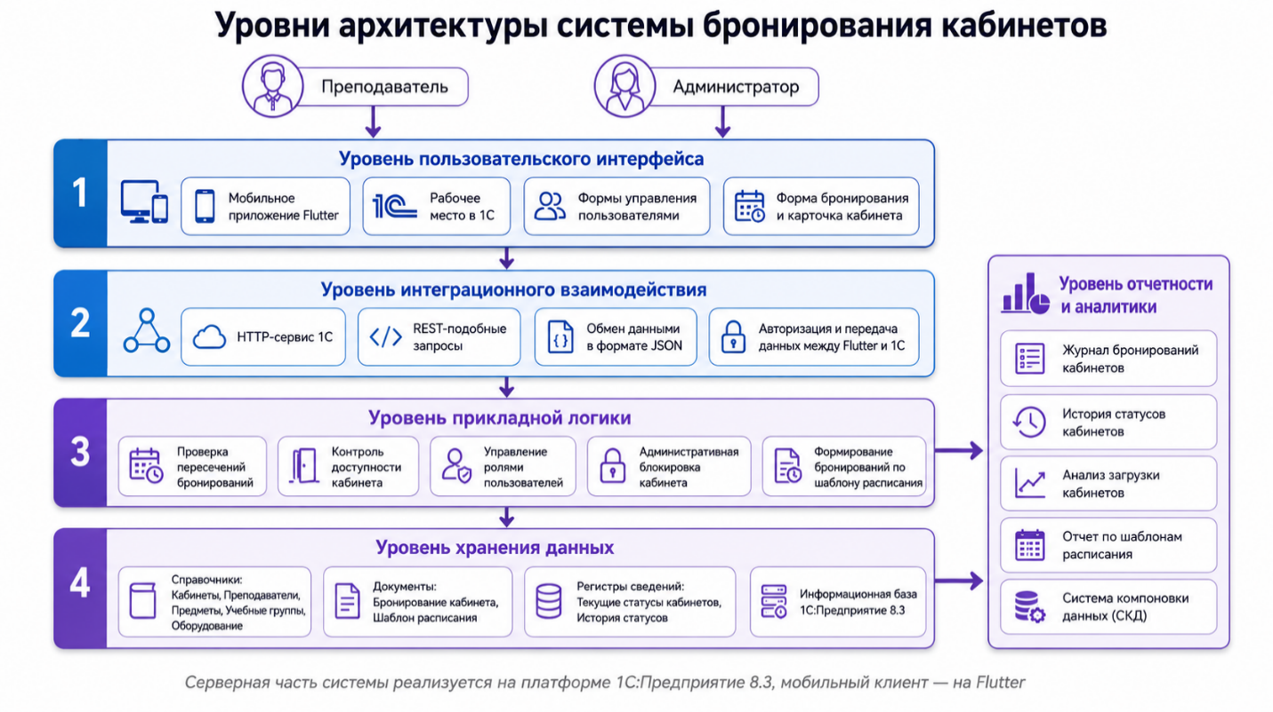

Автоматизируемые бизнес-процессы
Управление расписанием аудиторий;
Мониторинг доступности помещений;
Бронирование свободных аудиторий;
Отправка push-уведомлений преподавателям;
Ведение истории использования аудиторий;
Формирование отчетности о занятости кабинетов;
Анализ загруженности аудиторий;
Обновление статуса помещений в реальном времени;
6

Slide 6
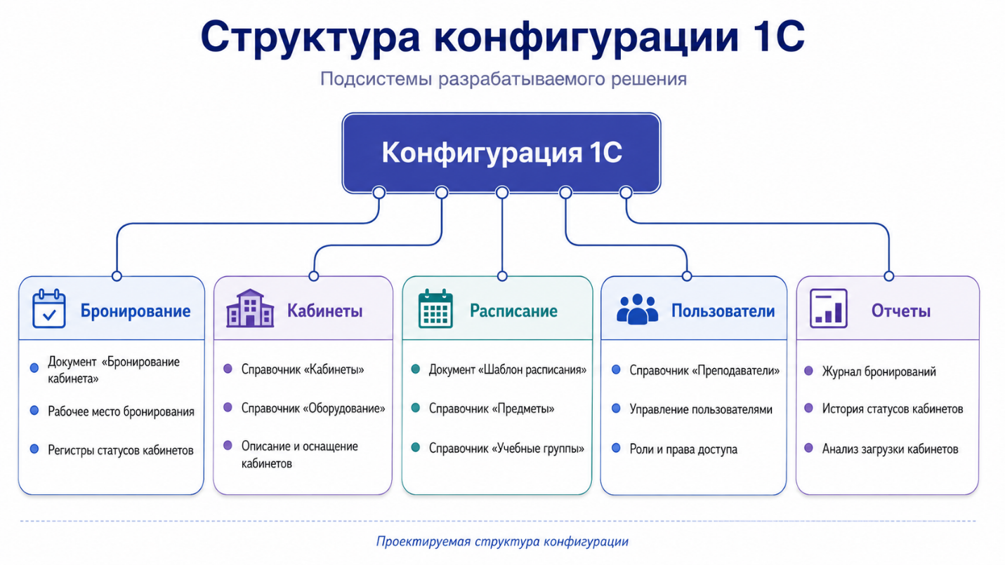
7

Slide 7
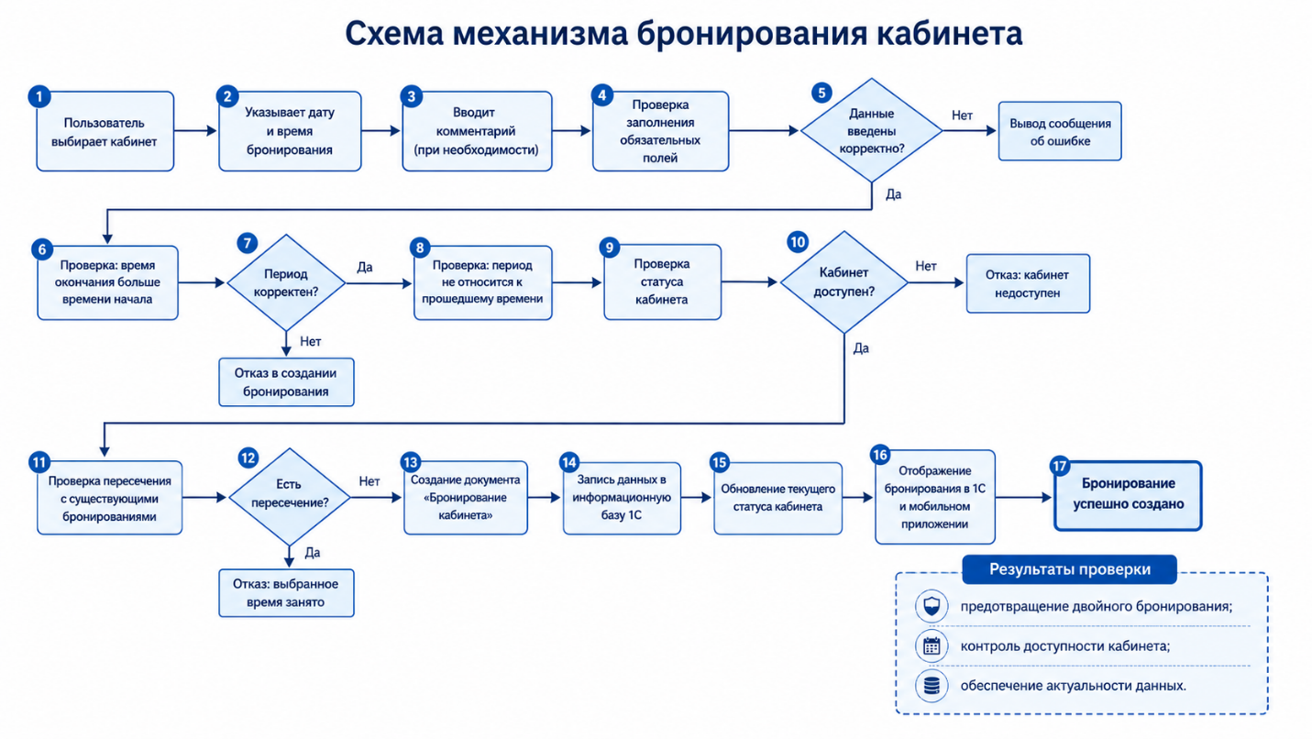
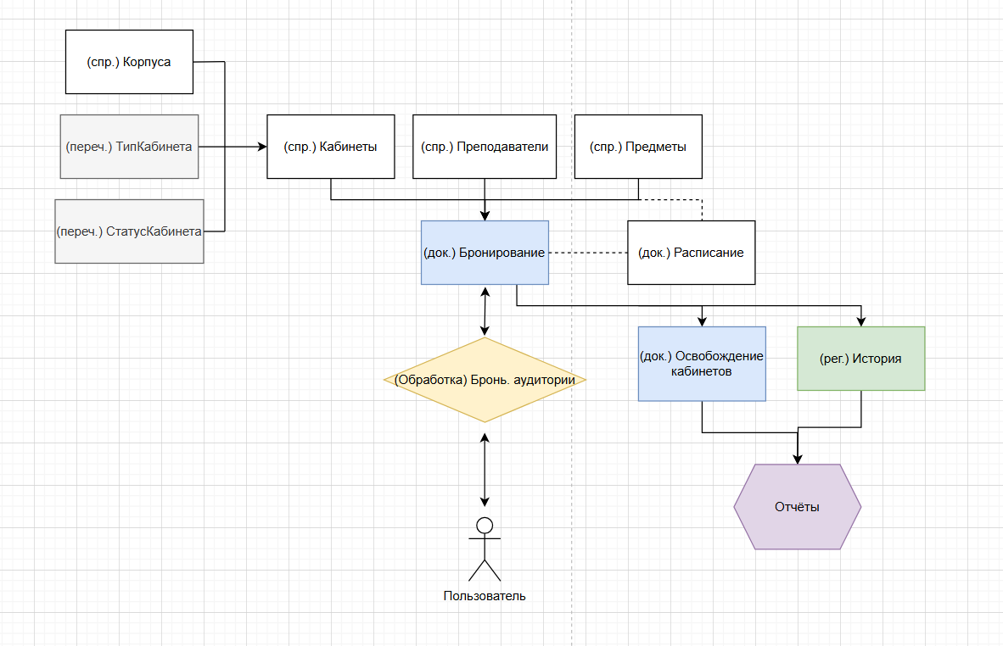
Дата-логическая модель
8

Slide 8
Демонстрация реализованного прикладного решения
9

Slide 9
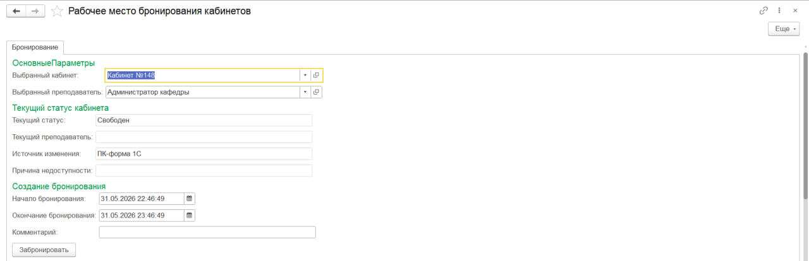
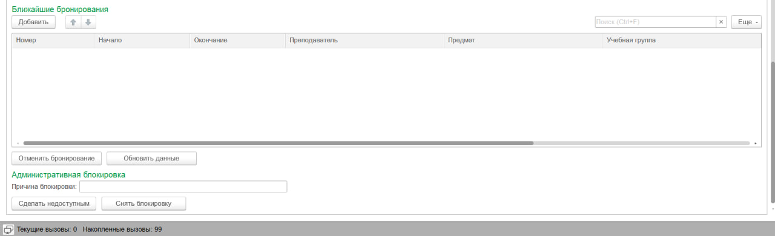
10

Slide 10
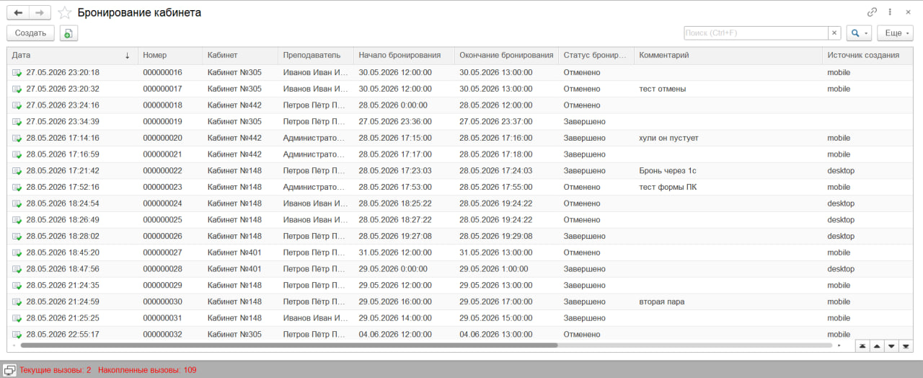
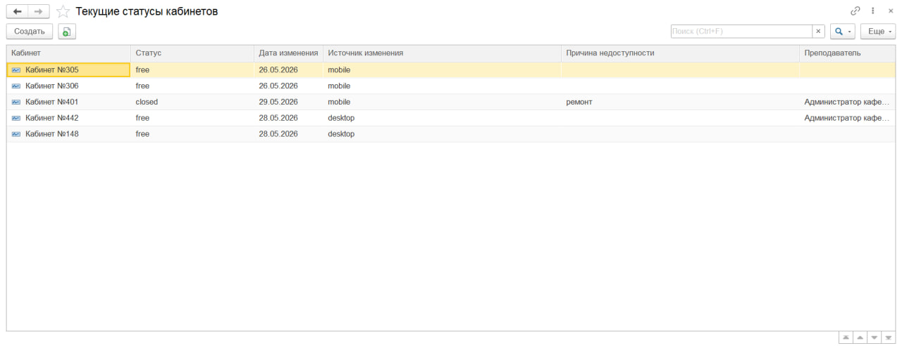
11

Slide 11
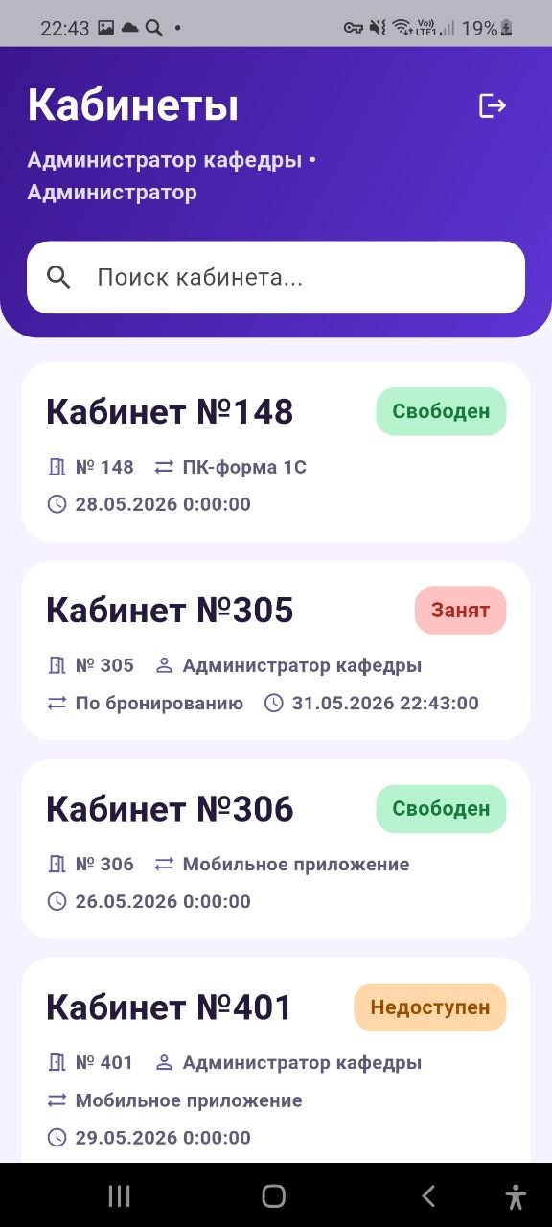
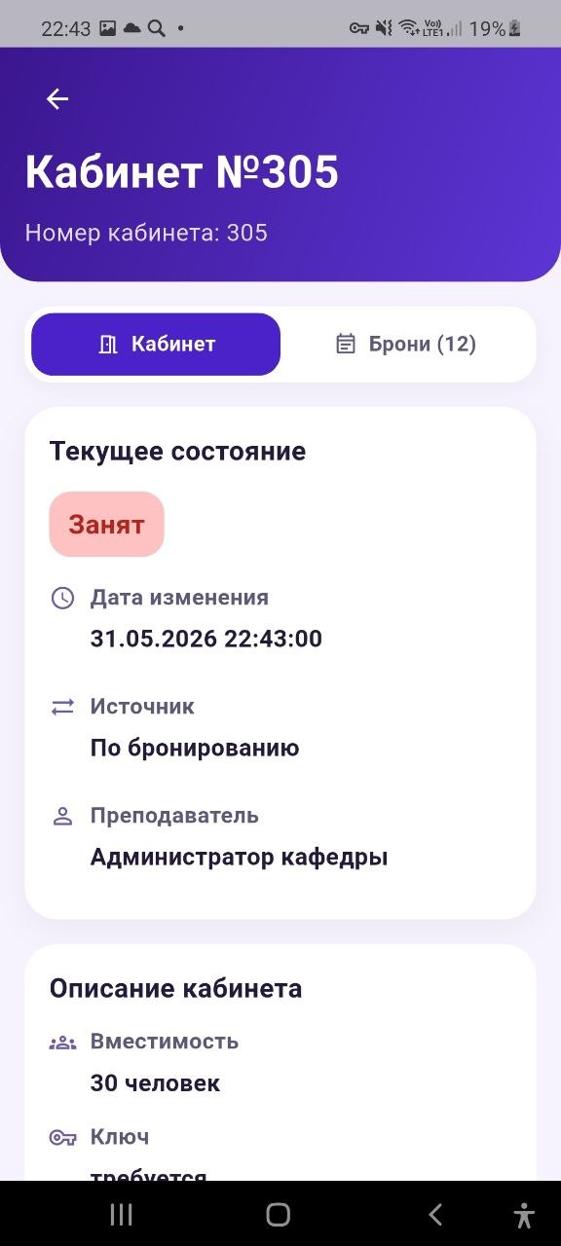
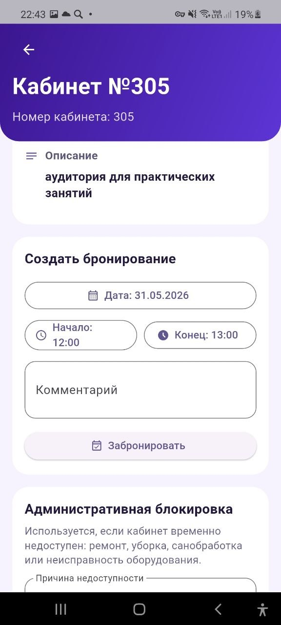
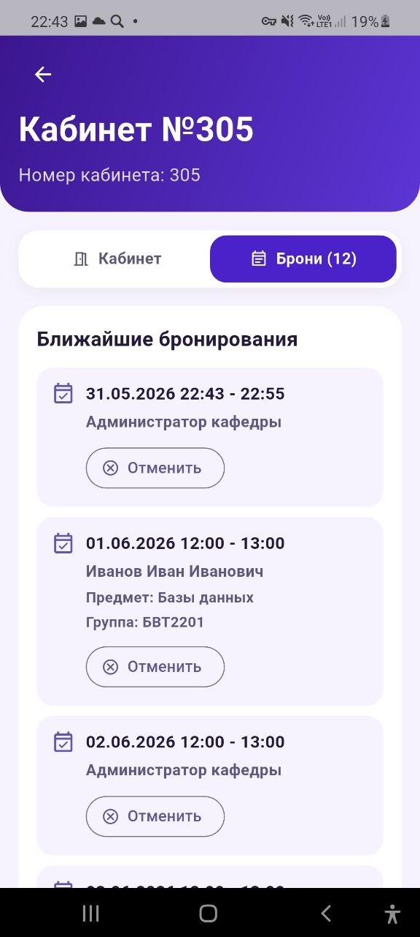
12

Slide 12
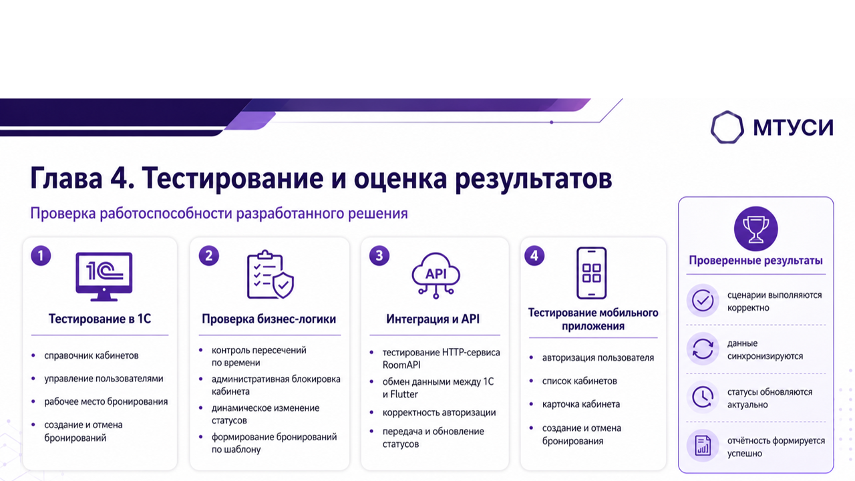

Карта тестирования
Тестирование и оценка результатов
Действие | Что должно быть | Что получилось
Отображение списка аудиторий | Список всех доступных аудиторий с их статусами | Список успешно загружен, статусы аудиторий корректно отображаются
Бронирование аудитории | Возможность выбрать свободную аудиторию и забронировать её | Бронирование работает корректно, статус аудитории обновляется автоматически
Освобождение аудитории | Возможность освободить занятую аудиторию вручную | Освобождение работает, статус изменяется в реальном времени
Отправка push-уведомлений | Уведомления о бронировании и освобождении аудиторий | В разработке
Синхронизация с базой данных | Данные о бронированиях обновляются в реальном времени | Синхронизация стабильная, задержек нет
Отчет по истории использования | Формирование отчета о занятости аудиторий | Отчет генерируется, данные соответствуют истории использования
11
13

Slide 13

14

